Slide 1
Θεωρία πληροφορίας και στοιχεία κωδίκων
Ν. Καλουπτσίδης
Εαρινό εξάμηνο 2016

Slide 2
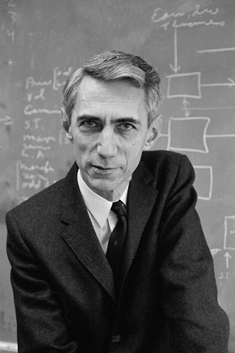
Claude Shannon
1916-2001

Slide 3
Claude Shannon: Θεμελιωτής της θεωρίας πληροφορίας
1948: Ανακοινώνεται στα Bell Labs η ανακάλυψη μικροσκοπικού ηλεκτρονικού ημιαγωγού , υποκατάστατο της λυχνίας κενού. Mετά απο εσωτερική ψηφοφορία βαπτίζεται transistor και σύντομα βραβεύεται με το βραβείο Νobel
Ομως τον ίδιο χρόνο: Μια ακόμα πιο σημαντική ανακάλυψη ανακοινώνεται στο περιοδικό Bell Systems Technical Journal απο τον C. Shannon:
A mathematical Theory of Communications Part I, II (80 σελίδες).

Slide 4
Claude Shannon
Εισάγεται το bit ως μονάδα μέτρησης της πληροφορίας και γενιέται η επεξεργασία της πληροφορίας (εγγραφή, ανάκληση, μετάδοση, αναπαραγωγή) οδηγώντας στην δημιουργία του ψηφιακού κόσμου: CDs, fax, modem, υπολογιστές κυβερνοχώρος, και στις πεδιάδες του silicon.

Slide 5
Eπισκόπηση μαθήματος
Κεντρικά θέματα
Eύρος πεδίου εφαρμογών
Υλη και προγραμματισμός
Οργάνωση
Επιδίωξη

Slide 6
Κεντρικά θέματα
Συμπίεση δεδομένων (με και χωρίς απώλειες)
Ποιo είναι τα έσχατο όριο μέχρι το οποίο μπορούν να συμπιεστούν πηγές, σήματα, δεδομένα χωρίς απώλειες στο περιεχόμενο? Απάντηση Shannon 1948:
Εντροπία και ρυθμός εντροπίας
Ποιό είναι τα έσχατο όριο μέχρι το οποίο μπορούν να συμπιεστούν πηγές, σήματα, δεδομένα με απώλειες στο περιεχόμενο που δεν υπερβαίνουν δοθείσα στάθμη παραμόρφωσης? Απάντηση Shannon 1959
Συνάρτηση ρυθμού παραμόρφωσης

Slide 7
Κεντρικά θέματα
Με ποιές μεθόδους και αλγορίθμους επιτυγχάνονται τα παραπάνω όρια? Απάντηση (θεωρία κωδίκων)
Παραδείγματα
Κώδικες Huffmann
Αριθμητικοί κώδικες, κώδικες Lempel Ziv
Max-Loyd, αλγόριθμοι διανυσματικής κβάντισης
Αλγόριθμοι διαστατικής μείωσης PCA, ICA

Slide 8
Κεντρικά θέματα
Γρήγορη (υψηλού ρυθμού), αξιόπιστη (χωρίς σφάλματα) και ασφαλής μεταφορά πληροφορίας
Ποιό είναι το όριο ταχύτητας με το οποίο πληροφορία, κατάλληλα κωδικοποιημένη, μεταφέρεται χωρίς σφάλματα μεταξύ δύο κόμβων? Απάντηση Shannon 1948
Αμοιβαία πληροφορία και χωρητικότητα

Slide 9
Κεντρικά θέματα
Με ποιές μεθόδους και αλγορίθμους επιτυγχάνονται τα παραπάνω όρια? Απάντηση (θεωρία κωδίκων)
Παραδείγματα
BCH κώδικες και αλγόριθμος Berlekamp Massey (αλγεβρικοί κώδικες)
Συγκεραστικοί κώδικες και αλγόριθμος Viterbi (κώδικες σε γράφους)
Κώδικες turbo, αλγόριθμος BCJR και επαναληπτική κωδικοποίηση
Κώδικες LDPC και αλγόριθμος μεταβίβασης μηνυμάτων
Ποιό είναι το όριο ταχύτητας με το οποίο μεταφέρεται πληροφορία χωρίς σφάλματα σε δίκτυο αποτελούμενο απο πηγές και κόμβους επεξεργασίας πληροφορίας? Απάντησεις και συνεχιζόμενες προσπάθειες: Θεωρία πληροφορίας για δίκτυα

Slide 10
Κεντρικά θέματα
Ποιό είναι το όριο με το οποίο μεταφέρεται πληροφορία με απόλυτη ασφάλεια μεταξύ δύο κόμβων? Απάντηση Shannon 1945
Χωρητικότητα μυστικότητας (secrecy capacity)
“A Mathematical Theory of Cryptography” 1945;
αρχικά σε εμπιστευτική μορφή εμφανίζεται στη βιβλιογραφία το 1949 ως
“Communication Theory of Secrecy Systems” Bell Syst. Tech. J., vol. 28, pp. 656–715, 1949.
και μετατρέπει τη κρυπτογραφία απο τέχνη σε επιστήμη.

Slide 11
Μερικά ορόσημα
1970: Data encryption standard Feistel IBM, κρυπτογραφικό πρότυπο για εμπορικές εφαρμογές
1976: Hellman and Diffie New directions in cryptography, Proc. IEEE, εισάγουν τα κρυπτοσυστήματα δημόσιου κλειδιού και προτείνουν μέθοδο για την ανταλλαγή κλειδιών
1978: Rivest, Shamir Adleman, προτείνουν το RSA το πρώτο πρακτικό σχήμα δημόσιου κλειδιού, βασίζεται
1985: El Gamal Ψηφιακές υπογραφές, πρότυπο το 1991
2001: J. Daemen and V. Rijmen, Advanced Encryption Standard, υιοθετείται απο το NIST
Σήμερα αντιπαράθεση Apple Microsoft και ομοσπονδιακών οργάνων για τη διασφάλιση του απορρήτου

Slide 12
Εύρος πεδίου εφαρμογών: Βιολογία
Τα γονίδια ενσωματώνουν πληροφορία και καθιστούν δυνατές διαδικασίες ανάγνωσης και εγγραφής
To ανθρώπινο σώμα: επεξεργαστής πληροφορίας,
η μνήμη ενυπάρχει όχι μόνο στον εγκέφαλο αλλά σε κάθε κύτταρο.
Το DNA είναι το κατ’εξοχήν πληροφοριακό μόριο, ένα αλφάβητο και ένας κώδικας.
Τα κύτταρα αποτελούν κόμβους σέ ένα σύνθετο επικοινωνιακό δίκτυο, οπου λαμβάνουν μεταδίδουν κωδικοποιούν και αποκωδικοποιούν μηνύματα.
Η ίδια η εξέλιξη αποτελεί μια συνεχή ανταλλαγή μηνυμάτων μεταξύ οργανισμού και περιβάλλοντος.

Slide 13
Εύρος πεδίου εφαρμογών: Φυσική
J. Wheeler τελευταίος συνεργάτης του Einstein και του Bohr: It from Bit.
Η πληροφορία γεννά κάθε αυτό: κάθε υλικό σωματίδιο, κάθε δύναμη, κάθε πεδίο.
Η πραγματικότητα προκύπτει απο τη διατύπωση ερωτήσεων ναι/οχι,
το σύμπαν είναι μια μηχανή επεξεργασίας πληροφορίας: φωτόνια ηλεκτρόνια και άλλα σωματίδια ανταλλάσσουν bits μεταδίδουν κβαντικές καταστάσεις και οι φυσικοί νόμοι είναι αλγόριθμοι.
Το σύμπαν υπολογίζει το πεπρωμένο του.

Slide 14
Εύρος πεδίου εφαρμογών: Χρηματοοικονομική
Το χρήμα εξελίσσεται απο την υλική μορφή σε bits, αποθηκεύεται και μεταδίδεται στο παγκοσμιοποιημένο χρηματοπιστωτικό σύστημα.
Ανταλλαγή πληροφορίας σχετικά με το ποιός χρωστά τι.

Slide 15
Οργάνωση μαθήματος
Προαπαιτούμενες γνώσεις
Ανάλυση
Στοιχεία Γραμμικής Αλγεβρας
Στοιχεία Πιθανοτήτων
Αξιολόγηση
6 σύνολα ασκήσεων για τη καλλίτερη αφομοίωση των εννοιών και την ενίσχυση των θεωρητικών υπολογιστικών και πειραματικών δεξιοτήτων με το MATLAB
Τελικές εξετάσεις

Slide 16
Υλη
Μάθημα 1. Μέτρα πληροφορίας και ιδιότητες: εντροπία, αμοιβαία πληροφορία, σχετική εντροπία
Μάθημα 2. Τυπικότητα και ιδιότητα της ασυμπτωτικής ισοδιαμέρισης
Μάθημα 3. Γραμμικοί κώδικες, ιδιότητες, κώδικες Hamming
Μάθημα 4: Στατικές (εργοδικές ) πηγές και ρυθμός εντροπίας
Μάθημα 5. Συγκεραστικοί κώδικες, trellis αποκωδικοποίηση και αλγόριθμος Viterbi
Μάθημα 6. Συμπίεση πηγής χωρίς απώλειες, όρια συμπίεσης

Slide 17
Υλη
Μάθημα 7: Χωρητικότητα καναλιού και ιδιότητες, θεώρημα κωδικοποίησης καναλιού, επιτευξιμότητα, απο κοινού τυπικότητα.
Μάθημα 8: Κρυπτοσυστήματα και χωρητικότητα μυστικότητας, αρχιτεκτονικές εμπιστευτικότητας.
Μάθημα 9. Πηγές και κανάλια συνεχούς πλάτους, διαφορική εντροπία, αμοιβαία πληροφορία και ιδιότητες.
Μάθημα 10. Χωρητικότητα Γκαουσιανού καναλιού
Μάθημα 11. Κωδικοποίηση πηγής, αριθμητικοί κώδικες και αλγόριθμος Lempel Ziv.

Slide 18
Υλη
Μαθημα 12. Εισαγωγή στη θεωρία ρυθμού παραμόρφωσης κα συμπίεση με απώλειες
Μάθημα 13 Κώδικες turbo, επαναληπτική αποκωδικοποίηση και αλγόριθμος BCJR
Μάθημα 14.Κώδικες LDPC, γράφος Tanner, αποκωδικοποίηση με μεταβίβαση μηνυμάτων
Μάθημα 15. Η θεωρία πληροφορίας και κωδίκων σήμερα, μερικές τάσεις και εξελίξεις.

Slide 19
Βιβλιογραφία
T. Cover and J. Thomas: Elements of Information Theory, Wiley Second Edition 2006
D. MacKay: Information Theory, Inference and Learning algorithms, Cambridge Univ. Press, 2005 (free, online)
Lin and Costello: Error control coding, Pearson Prentice Hall, 2nd Edition, 2004.
T. Moon: Error correction coding, mathematical methods and algorithms, Wiley 2005.
IEEE Transactions on Information Theory

Slide 20
Ενότητα 1: Πληροφοριακά μέτρα
Πηγές, κανάλια και μετάδοση πληροφοριακών ροών : Πιθανοτική περιγραφή
Πληροφοριακά μέτρα: Εντροπία, δεσμευμένη εντροπία, σχετική εντροπία, αμοιβαία πληροφορία
Φροντιστήριο Φ1: Ενδεχόμενα, πιθανότητες, διακριτές τυχαίες μεταβλητές, δεσμευμένη πιθανότητα, ανεξαρτησία, νόμος ολικής πιθανότητας, τύπος Bayes (ref: Introduction to Probability, D. Bertsekas and J. Tsitsiklis 2nd edition)

Slide 21
Πηγές: βασική περιγραφή
Αρχεία: κείμενα φυσικών γλωσσών: μηνύματα ως ακολουθίες γραμμάτων
Εικόνες: χωρικές ακολουθίες pixels: τιμές έντασης (γκρί) ή διανύσματα με τις τιμές των 3 βασικών χρωμάτων)
Video: χωροχρονικές ακολουθίες pixels.
Ομιλία: χρονοσειρά τιμών έντασης του ήχου.
Δίκτυα αισθητήρων: μετρήσεις με αριθμητικές (θερμοκρασία, υγρασία) και κατηγορικές (πχ. κωδικός περιοχής) μεταβλητές
Ενιαίος τρόπος περιγραφής: Αναπαράσταση με τυχαία διανύσματα σε πεπερασμένα ή μη υποσύνολα του R^n

Slide 22
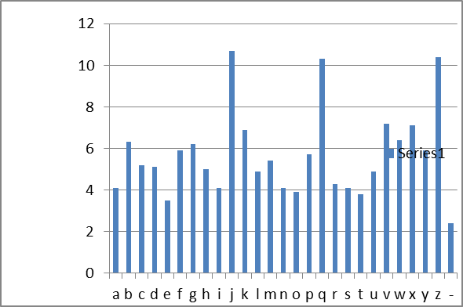
Τυχαίες μεταβλητές: αλφάβητο και γράμματα
Notes:
Open kay pdf; find Fig. 2.1; copy and paste in excel; file: english_alphabet_proba barchart
Αντιγραφή του αγγλικού αλφαβήτου απο Kay Fig. 2.1 στο excel
Bar charts στο excel με τα γράμματα, τις πιθανότητες και την ίδια πληροφορία

Slide 23
Παράδειγμα: Εικόνα
i=imread(‘pout.tif’);
Εικόνα έντασης (ή γκρι): πίνακας 291 Χ 240 με κβαντιστή 8 bits (uint8)
imshow(i)
[counts,x]=imhist(i);
stem(x,counts)
Συγκεντρωμένο ιστόγραμμα στο [0 1]

Slide 24
Παράδειγμα: Εικόνα pout

Slide 25
Παράδειγμα, ακουστικό σήμα
load handel.mat
sound(y,Fs)

Slide 26
video
trafficObj = VideoReader(‘traffic.mj2’) % Video Parameters: 15.00 frames per second, RGB24 160x120, 120 total video frames available.
get(trafficObj)
implay(‘traffic.mj2’)
Notes:
(προσοχή στα ‘ , καλλίτερα στον matlab editor)

Slide 27
τυχαία διανύσματα μήκους 2
Από κοινού συνάρτηση πιθανότητας p(x,y), δεσμευμένη πιθανότητα p(y|x),
Παραδείγματα:
Διγράμματα [X1 X2]
Σημειακό επικοινωνιακό κανάλι, είσοδος Χ, έξοδος Υ: p(y|x)
Εγγραφή και ανάγνωση αρχείων σε αποθηκευτικό μέσο
Eνθόρυβες μετρήσεις αισθητήρα (Χ,Υ): Y=HX+V

Slide 28
Τυχαία διανύσματα μήκους 2: διγράμματα
Διγράμματα: διαδοχικά γράμματα στο αγγλικό αλφάβητο
Τα διατεταγμένα ζεύγη ab, ac πιο πιθανά απο τα aa, zz

Slide 29
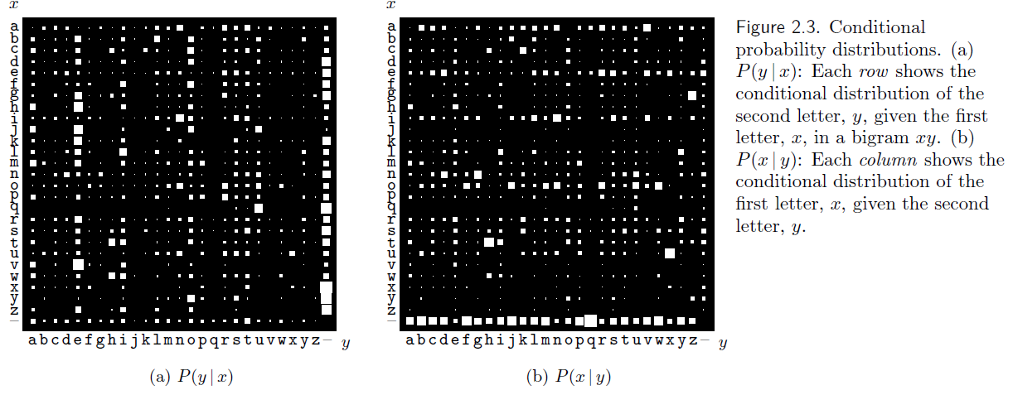
Τυχαία διανύσματα μήκους 2: διγράμματα
P(y|x=q) πιο πιθανά γράμματα y να ακολουθήσουν το q: u, - (λόγω χρήσης της FAQ)
P(x|y=u) πιο πιθανά γράμματα x να προηγηθούν του u: n, o

Slide 30
Τυχαία διανύσματα μήκους n: μηνύματα
Οι βασικές πιθανολογικές έννοιες προκύπτουν ως άμεσες γενικεύσεις της n=2.
Απαγορευτική υπολογιστική πολυπλοκότητα οσο το n αυξάνει: καταφύγιο στη μαθηματική ανάλυση και στην εξομείωση

Slide 31
Κατασκευή υποδειγμάτων
Υποδείγματα: Προσεγγιστικές περιγραφές του πραγματικού κόσμου, απλές στην αρχή για να αναδείξουν τα θεμελιώδη μεγέθη, σταδιακά πιο σύνθετες για να προσεγγίσουν τη πραγματικότητα.
Αναπαράσταση
Συμπερασματολογία (inference): Απάντηση σε σειρά από ερωτήσεις με μεθόδους και αλγορίθμους, (χρήση εξομείωσης)
Μάθηση (Learning), κατασκευή υποδείγματος με βάση διαθέσιμα δεδομένα και μετρήσεις

Slide 32
Απλουστευτικά υποδείγματα
Βασικά απλουστευτικά υποδείγματα στη θεωρία πληροφορίας και κωδίκων
Πηγές i.i.d (independent and identically distributed (ανεξάρτητες και ταυτοτικά κατανεμημένες) η πηγές χωρίς μνήμη (DMS, discrete memoryless source)
Πηγές Markov
Κρυφές πηγές Markov
Στάσιμες διαδικασίες

Slide 33
Εξομείωση πηγών i.i.d
randsample % βασίζεται στη περιγραφή γραμμάτων με χαρακτήρες
x1=randsample(alphabet,200,'true', letterprob);
alphabet=αλφάβητο σε χαρακτήρες (αγγλικά γράμματα), 200 μήκος της ακολουθίας, true δείγμα με αντικατάσταση, letterprob οι πιθανότητες των γραμμάτων
randsrc % βασίζεται στη περιγραφή γραμμάτων με αριθμούς
x2=randsrc(1,1000,[1:27;(letterprob)'/sum(letterprob)]);
Εδώ το αλφάβητο 1:27 είναι το αγγλικό και letterprob οι πιθανότητες

Slide 34
Τεχνητή γλώσσα: iid προσέγγιση
x1=randsample(alphabet,200,'true', letterprob)
tl-ch-coyuenlore-ser-xtohrhi--y-eos-tmu-rc-aodl-g-tlhhvatsu-mh-yncreolitoyetayt-c-osic-els-o-fmtbun-li-tnduscd-oaae-orob-ihrols-siena-seoa-nprtlcnaua-u-oghu-ludrnuhcnsens-im-tguihalniig--moroh-e-aiuse
Ανύπαρκτη καταληπτότητα λόγω της απομάκρυνσης κάθε συσχετισμού μεταξύ των γραμμάτων

Slide 35
Τεμαχισμός (parsing): Ψάχνοντας για πρότυπα
k=strfind(str, ‘pattern’)
str='information theory is an advanced course offered to both undergraduate and graduate students‘
pattern=a
k = 7 23 26 29 65 68 72 78 81
length(k)/length(str)= 0.0978
Pattern1= co
Μπορεί να χρησιμοποιηθεί για τη κατασκευή διγραμμάτων (ΑΣΚΗΣΗ)

Slide 36
Εξομείωση πηγών i.i.d
Ιστόγραμμα και επιβεβαίωση του νόμου των μεγάλων αριθμών (οι σχετικές συχνότητες τείνουν στις πιθανότητες)
[counts,bins]=hist(x,27); x μήνυμα 27 γραμμάτων
Σχετικές συχνότητες:
counts=counts/length(x);
Ιστόγραμμα και γραφική παράσταση

Slide 37
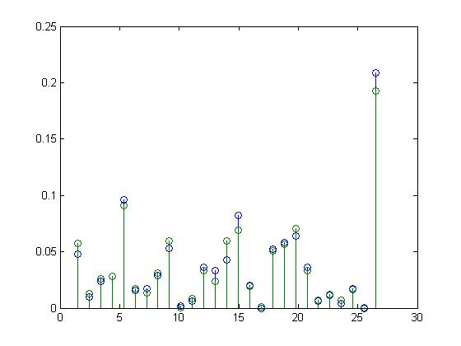
Ιστόγραμμα και επιβεβαίωση του νόμου των μεγάλων αριθμών
stem(bins’,[counts’, letterprob])
stem(X,Y) plots X versus the columns of Y. X and Y must be vectors or matrices of the same size. Additionally, X can be a row or a column vector and Y a matrix with length(X) rows.

Slide 38
Παράδειγμα: Εικόνες
i=imread(‘pout.tif’);
Εικόνα έντασης (ή γκρι): πίνακας 291 Χ 240 με κβαντιστή 8 bits (uint8)
imshow(i)
[counts,x]=imhist(i);
stem(x,counts)
Συγκεντρωμένο ιστόγραμμα στο [0 1]
P=counts/(291*240); % σχετικές συχνότητες
a=find(P);
P=P(a);
E=-P’*log2(P); (5.7599) % δείκτης υφής στην επ. εικόνας

Slide 39
Κανάλια
Τηλεφωνική γραμμή, γραμμή χαλκού, ομοαξονικό, οπτική ίνα
Κινητά τερματικά και σταθμός βάσης
Δορυφορική σύνδεση
Καλωδιακή τηλεόραση
Μέσο αποθήκευσης, εγγραφή και ανάγνωση

Slide 40
Κανάλια
Αναπαράσταση: Μη ντιτερμινιστικός μετασχηματισμός τυχαίας μεταβλητής Χ σε τυχαία μεταβλητή Υ: X→Y,
Περιγράφεται με τη δεσμευμένη πιθανότητα P(Y=y|X=x)
Γενικότερα για n χρήσεις η για πολλούς κόμβους
P(Y_1=y_1, Y_2=y_2, …, Y_n=y_n|X_1=x_1,…, X_m=x_m)

Slide 41
Κανάλια
Επίτευξη αξιοπιστίας και ασφάλειας με τη προσθήκη ευφυίας (κωδικοποιητής/αποκωδικοποιητής κωδικοποιητής κρυπτογράφησης/αποκρυπτογράφησης)
Σημειακό επικοινωνιακό σύστημα

Slide 42
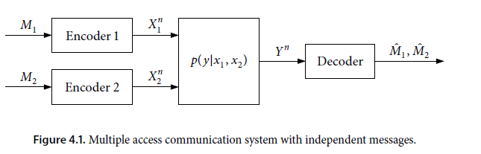
Κανάλια και ροές, δίκτυα ενός επιπέδου (single hop networks)
Κανάλι πολλαπλής πρόσβασης (multiple access channel), πληροφοριακή τήξη (fusion) (πολλοί σε ένα)
uplink κυψελοειδούς συστήματος, πρόσβαση σε local area network (LAN), πλήθος δημοσιογράφων που κάνουν ερωτήσεις σε συνέντευξη τύπου.

Slide 43
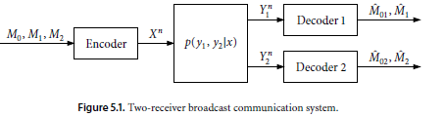
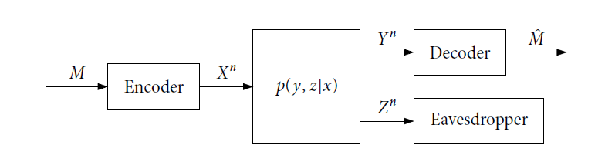
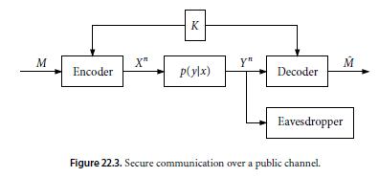
Κανάλια και ροές, δίκτυα ενός επιπέδου (single hop networks)
Κανάλι ευρυεκπομπής (broadcast) (ένας σε πολλούς) Πληροφοριακή διαφοροποίηση
Κανάλι υποκλοπής, αξιοποίηση θορύβου
μυστική ανταλλαγή κλειδιού

Slide 44
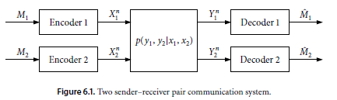
Κανάλια και ροές
Κανάλι παρεμβολής Interference channels (γνωστικά δίκτυα cognitive networks)
Τα σήματα σε κάθε δέκτη υπόκεινται σε παρεμβολές από τους αλλους χρήστες
Η βελτίωση των παραμέτρων μετάδοσης (αύξηση ισχύος) αυξάνει το θόρυβο στους άλλους χρήστες:
Ανάγκη για παιγνιοθεωρητική προσέγγιση

Slide 45
Κανάλια και ροές, δίκτυα πολλαπλών επιπέδων (multiple hop networks)
Περιγραφή σχέσεων δεδομένων με κοινωνικά δίκτυα
Οι μεταβλητές Χ_i επηρεάζουν τις Y_j έμμεσα μέσω των μεταβλητών Z_m

Slide 46
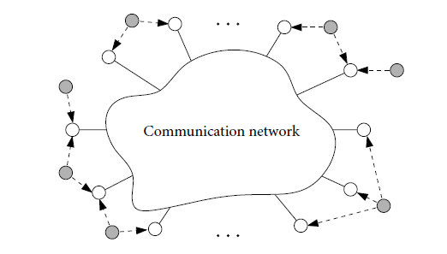
Δίκτυο
Στοιχεία δικτυακού συστήματος
Πηγές πληροφορίας: (σκιασμένοι κύκλοι) δεδομένα, video, μετρήσεις, βιοχημικά σήματα
Κόμβοι επεξεργασίας: (λευκοί κύκλοι) υπολογιστές, κόμβοι αισθητήρων, κινητά τερματικά, νευρώνες
Δίκτυο: ενσύρματο, ασύρματο κυψελοειδές, adhoc, βιολογικό

Slide 47
Δίκτυα
Τα διαδραστικά δεδομένα του διαδικτύου (κοινωνικά μέσα και δίκτυα), τα δεδομένα διαδικτυακών αισθητήρων στο κυβερνοχώρο και το διαδίκτυο των πραγμάτων (Internet of things) δημιουργούν τεράστιου όγκου πληροφοριακές ροές και μεγάλες απαιτήσεις επεξεργασίας.

Slide 48
Δίκτυα
Αναγκαία
Μετατροπή πολυδιάστατων δεδομένων σε εφικτή υπολογιστικά χαμηλότερη ‘διαστασιοποίηση’
Κατανεμημένη (αποκεντρωμένη) ρύθμιση δικτυακής ροής, έξυπνοι χρήστες λαμβάνουν αποκεντρωμένες αποφάσεις στη λήψη και μετάδοση ροών, ανιχνεύοντας τη κατάσταση του περιβάλλοντος (διαθεσιμότητα φάσματος, παρουσία κακόβουλων χρηστών, κατάσταση στο κανάλι)

